Slide 1
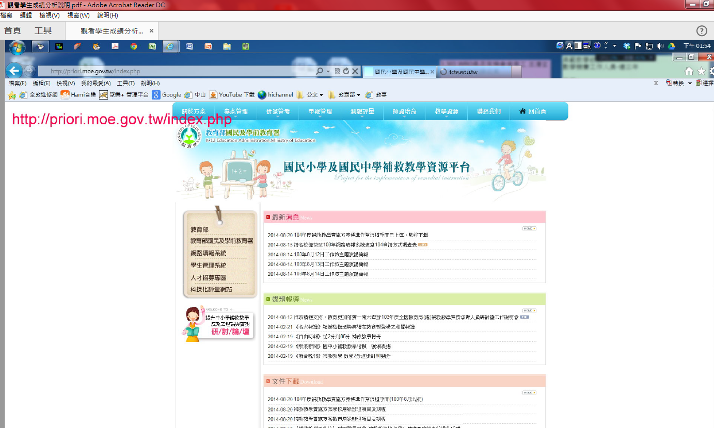

Slide 2
身分別點選國中小學
2
輸入學校代碼:034667

